Slide 1
Η έννοια της συμμετρίας στα σύγχρονα μαθηματικά
(ή πώς να γράψατε όλα τα μαθηματικά σε μια ενιαία γλώσσα)
Δημήτρης Χατζάκος,
7-11-2014

Slide 2
Εν αρχή είναι η εξίσωση…
• Σε τι στοχεύει η σύγχρονη μαθηματική έρευνα;
Λύση παλιών προβλημάτων
Τυποποίηση-ενοποίηση της γνώσης
Καλύτερη κατανόηση των ήδη υπαρχουσών εννοιών
Το βασικότερο κίνητρο για την δημιουργία νέας γνώσης είναι
Η ΕΠΙΛΥΣΗ ΠΡΟΒΛΗΜΑΤΩΝ.

Slide 3
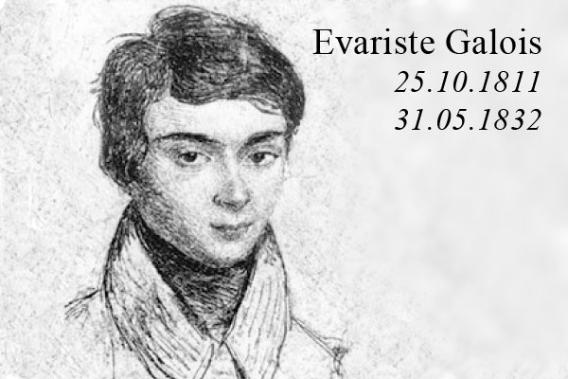
Ποιος έκανε την αρχή στην συμμετρία;
Πρόβλημα: Λύση πολυωνυμικών εξισώσεων f(x)=0 μιας μεταβλητής x.
Προκάτοχοι: Lagrange, Abel.
Κύριο θεώρημα: η f(x)=0 δεν λύνεται πάντα αν ο βαθμός του f(x) είναι μεγαλύτερος ή ίσος του 5.
Ιδέα επίλυσης: εισαγωγή της έννοιας της
Ομάδας.
Τι είναι η Ομάδα;
Ο τυπικός μαθηματικός ορισμός για την έννοια της συμμετρίας.
Κάθε εξίσωση f(x) έχει την δική της ομάδα.

Slide 4
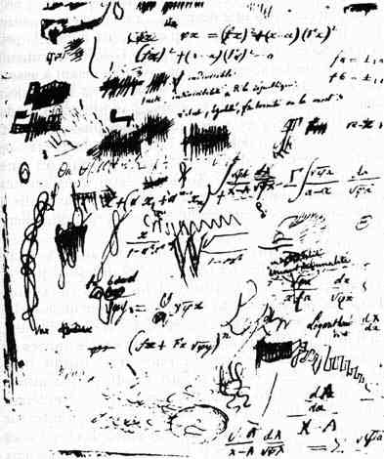
Κατεβάζοντας ιδέες και τυποποιώντας τες
Πάρτε την εξίσωση f(x)=0 και ονομάστε την ομάδα της G(f).
Πως αντιστοιχεί η f(x) με την ομάδα της;
Αυτή είναι η βασική ιδέα της θεωρίας του Galois.
Κάθε f(x) μία μοναδική G(f)
Αν η G(f), ως δομή, έχει μια ιδιότητα που λέγεται επιλυσιμότητα, τότε η f(x) επιλύεται.

Slide 5
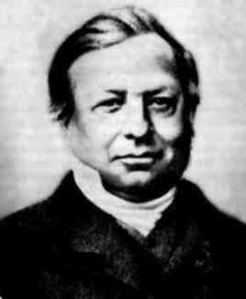
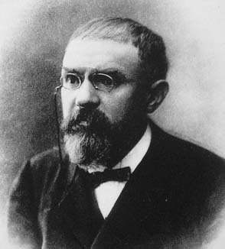
Η ιστορία θα τελείωνε εκεί, όμως…
(…οι ιδέες δεν αποθνήσκουν, μονάχα οι άνθρωποι.)
Joseph Liouville(1809-1882)
Henri Poincare (1854-1912)

Slide 6
Πως προοδεύει η επιστήμη;
Σίγουρα όχι γραμμικά…
Έχετε μια θεωρία στα χέρια σας που σε κάτι είναι χρήσιμη. Τι την κάνετε;
…την εφαρμόζετε και σε άλλα προβλήματα!!!
Ή την γενικεύετε μέχρι όσο πάει (Θεωρία Ομάδων).
Ή συνεχίζετε να βρίσκετε εφαρμογές της σε ίδιους είδους προβλήματα (Θεωρίες Galois, Αλγεβρική Γεωμετρία, Αριθμητική Γεωμετρία)
Ή την πάτε όπου μπορεί να πάει (ας είναι καλά ο Poincare)
Ή την μαθαίνετε πώς να εφαρμόζεται τους άλλους κλάδους σε αυτήν (στριμώξτε συμμετρίες μέσα σε συμμετρίες).

Slide 7
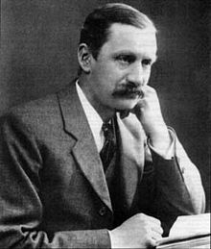
Ποιος θέλει να μάθει τι είναι το abstract nonsense;
Ποιοι οδήγησαν την αφαίρεση στα άκρα:
William Burnside (1852- 1927)
19^{ος} αιώνας-αρχές 20^{ου} αιώνα:
Sylow, Lie, Burnside, Jordan, Cayley, Schreier, Brauer,...
Feit, Thompson (1960)
Thompson: 1970 Fields medal.
Βέβαια: 1910, Princeton. Veblen και Jeans απορρίπτουν την Θεωρία Ομάδων ως άχρηστη.
Μέγα πρόβλημα:
«Βρείτε όλα τα πεπερασμένα σύνολα συμμετριών (πεπερασμένες ομάδες).»

Slide 8
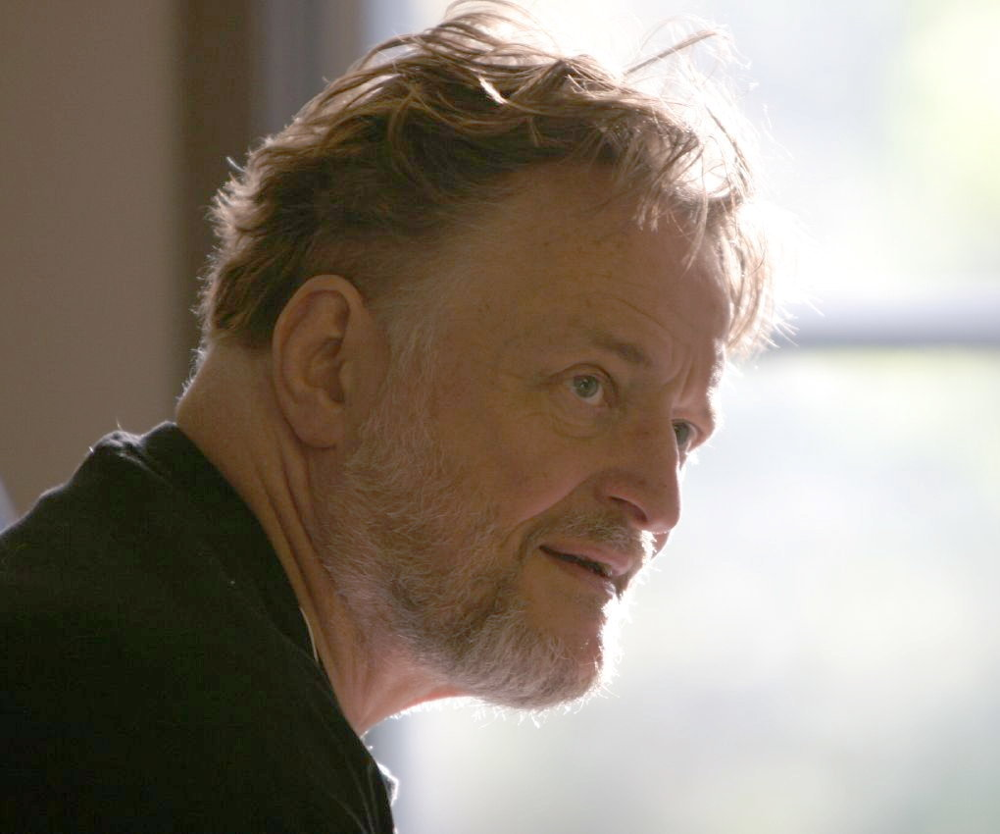
Μεταφράζοντας τα δύσκολα προβλήματα σε μια οικεία γλώσσα:
Οι ομάδες μοιάζουν με τους αριθμούς
John Conway (1937-…)
Στους φυσικούς αριθμούς υπάρχουν αυτοί που δεν σπάνε σε μικρότερους, που δεν διαιρούνται (πρώτοι αριθμοί).
Έτσι υπάρχουν και ομάδες που δεν «σπάνε» σε απλούστερες ομάδες, δεν «διαιρούνται» (απλές ομάδες)
Πρόβλημα: βρείτε όλες τις απλές πεπερασμένες ομάδες…
Λύση: μεγάλη ιστορία… Ξεκίνησε το 1960 και ακόμα γράφεται… (Janko, Griess, Gorenstein, Aschbacher,…)
Και μέσα στο πουθενά, βρέθηκε ένα Τέρας…

Slide 9
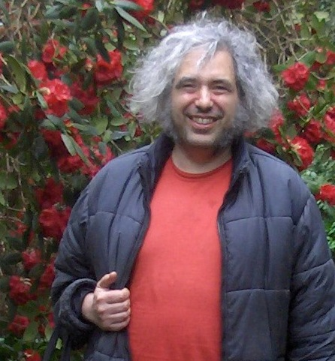
Τι κρύβεται αργά την νύχτα μέσα στο σεληνόφως;
Ας σκεφτούμε λίγο λογικά παράλογα:
Simon P. Norton (1952-...)
Επιστρέψτε στην αρχή: μια ομάδα είναι ένα σύνολο συμμετριών.
Άρα, κάτι «κουνάει».
Για παράδειγμα, μερικές ομάδες «στριφογυρνάνε» πολύγωνα ή ρολόγια.
Εύκολες ομάδες «κουνάνε» εύκολα σχήματα.
Το Τέρας τι σχήματα κουνάει;

Slide 10
Πόσο μεγάλο είναι τέλος πάντων αυτό το Τέρας;
Έχει
2⁴⁶ · 3²⁰ · 5⁹ · 7⁶ · 11² · 13³ · 17 · 19 · 23 · 29 · 31 · 41 · 47 · 59 · 71
στοιχεία. Πόσα είναι αυτά; Περίπου 8 ακολουθούμενο από 53 μηδενικά. (808 δεκαεπτάκις εκατομμύρια).
Και που μπορεί να το δει κανείς;
Στις 196.883 διαστάσεις!
Μα, μισό λεπτό. Οι Conway και Norton ήξεραν ότι υπάρχει η περίφημη J(x) συνάρτηση, που την γράφουμε ως
J(x) = 1/x + 744 + 196.884 x + ...
Χμμμ, αυτό μάλλον δεν είναι τυχαίο (Εικασία του Σεληνόφωτος και τα λοιπά…)

Slide 11
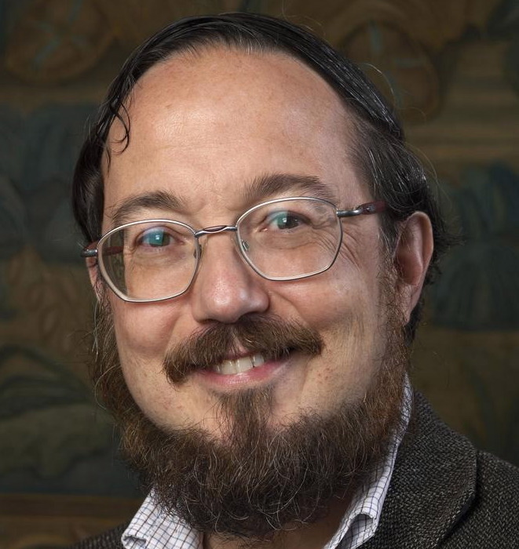
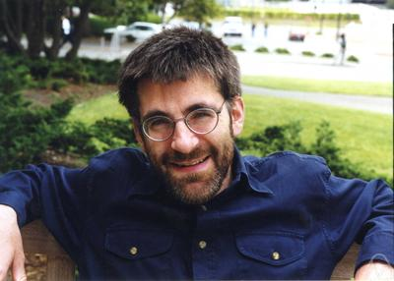
Πόσο δύσκολο πρόβλημα είναι το σεληνόφως;
Don Zagier (1951-...)
«Ποιος θυμάται την τάξη του Τέρατος;»
Richard Borcherds (1959-..., Fields 1998)

Slide 12
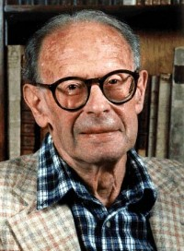
Άλλα κόλπα: συνεχίστε στο στυλ του Galois
Πως πάει κανείς στην γενική περίπτωση;
Andre Weil (1906-1998)
Πάρτε μια πολυωνυμική εξίσωση, αλλά τώρα επιτρέψτε να έχετε πολλές μεταβλητές, πχ. x,y,z,... βαθμού n.
Μπορείτε να την λύσετε χρησιμοποιώντας ιδέες της Θεωρίας του Galois;
Αυτό ήταν μια διαδικασία που πήρε χρόνια…
Προπολεμικά: Poincare, Mordell, Thue, Weil, Siegel και πολλοί άλλοι…
Τι έκαναν: σε κάθε εξίσωση αντιστοίχισαν την ομάδα της και την μελέτησαν…
Μεταπολεμικά: Οι ιδέες του Galois ήρθαν πιο ξεκάθαρα στο προσκήνιο…

Slide 13
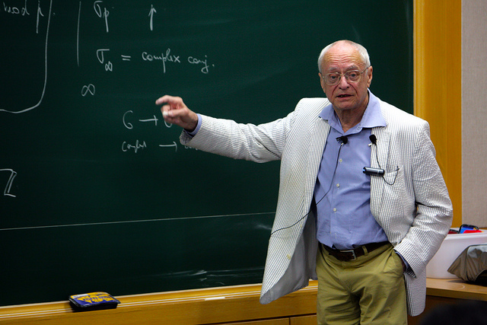
Και η μισή σύγχρονη Θεωρία αριθμών έχει γραφτεί…
Τυποποιήστε και γενικεύστε έχοντας στο μυαλό σας τις πολυωνυμικές εξισώσεις.
Jean-Pierre Serre (1926-...)
Ο νεότερος Fields medalist, και συνεχίζει…
Οι μισοί μεγάλοι μαθηματικοί της σύγχρονης εποχής (1945-…) έχουν εργαστεί σε αυτόν τον τομέα:
Serre (Fields medal, 1954)
Grothendieck (Fields medal, 1966)
Shimura, Taniyama
Faltings (Fields medal, 1986)
Deligne ( Fields medal, 1978)
Mazur, Coates, και…

Slide 14
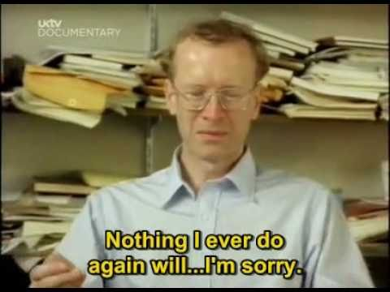
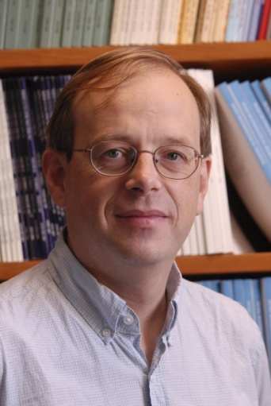
Και φυσικά…
Andrew Wiles (1953-...)
Ήταν να πάρει το Fields, αλλά…
Richard Taylor (1962-...)
Επίσης ήταν να πάρει το Fields, αλλά…

Slide 15
Μα πως τα καταφέρνουν;
Ποιες είναι οι περίπλοκες και «άγονες» θεωρίες των σύγχρονων Μαθηματικών;
Τα περιεχόμενα του paper του Wiles
Πως καταφέρνουν και λύνουν το Τελευταίο Θεώρημα του Fermat;
Τι σημαίνουν οι λέξεις στην διπλανή στήλη;
Επικεντρωθείτε στην 4^{η} σειρά…
Introduction
Chapter 1
1. Deformations of Galois representations
2. Some computations of cohomology groups 3. Some results on subgroups of GL₂(k)
Chapter 2
1. The Gorenstein property
2. Congruences between Hecke rings
3. The main conjectures
κτλπ…

Slide 16
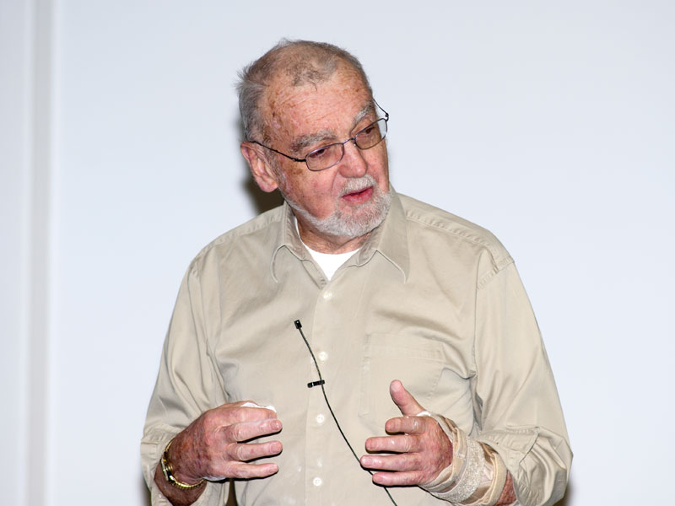
Στριμώχνοντας συμμετρίες μέσα σε συμμετρίες (η έννοια της Αναπαράστασης).
Αυτό που οι Μαθηματικοί καλούν «Αναπαράσταση»
Robert Langlands (1936-...)
«Το παραμιλητό του σιγανού θεού…»
Απ’ τις πιο δύσκολες θεωρίες των σύγχρονων μαθηματικών
Ιδέα κλειδί: αν έχετε ένα σύνολο συμμετριών, μπορείτε να το στριμώξετε μέσα σε ένα άλλο σύνολο συμμετριών;
Θεωρία (Πρόγραμμα Langlands) :
1. Πάρτε μια πολυωνυμική εξίσωση.
2. Πάρτε τα σύνολα συμμετριών που τις αντιστοιχούν.
3. Στριμώξτε τα μέσα σε άλλα, γνωστά, σύνολα συμμετριών.
4. Εργαστείτε ανάποδα.

Slide 17
Τι έχετε πετύχει έτσι:
Έχετε γράψει μια γλώσσα, που χωράει όλη την Θεωρία Αριθμών.
Είναι γραμμένη στην γλώσσα της συμμετρίας, και χωράει όλη την Θεωρία Ομάδων
Είναι τόσο γενική, που σαν ειδικές της περιπτώσεις περιέχει πολλές γενικές μαθηματικές θεωρίες.
«Τα Μαθηματικά, από μελέτη των δομών, έχουν μετατραπεί σε μελέτη των διασυνδέσεων.» (Marcus du Satoy).
Ποια ήταν η αφετηρία μας; Η εφαρμογή των ιδεών των θεωριών συμμετρίας σε άλλους κλάδους των μαθηματικών…
Μάλλον έπεται συνέχεια…

Slide 18
Τέλος (προς το παρόν).

